Slide 1
第零章 操作系统演义
操作系统
——拥有历史，才有未来
华侨大学计算机学院 谢晓东
XiaodongXie@hqu.edu.cn

Slide 2
内容简介
0——史前时代
1——Unix演义
2——从Dos到windows，GUI的历程
3——Apple传奇，兼嵌入式操作系统

Slide 3

——没有真正意义上的操作系统

Slide 4
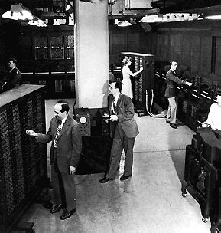


第一台现代电子计算机（ENIAC）
5000次加法/秒
体重28吨
占地170m²
18800只电子管
1500个继电器
功率150KW
1946年建于宾夕法尼亚大学

Slide 5
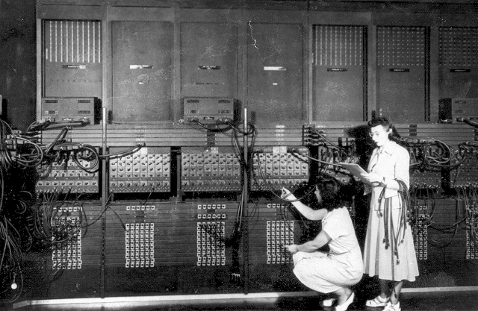

Slide 6
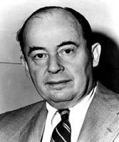
冯诺依曼和冯诺依曼体系结构
约翰·冯·诺依曼（ John von Neumann，1903－1957），“现代电子计算机之父”，美籍匈牙利人，物理学家、数学家、发明家，“现代电子计算机之父”（EDVAC，它是世界上第一台现代意义的通用计算机）的发明者。

Slide 7
冯.诺依曼体系结构
在1945年3月的EDVAC设计报告中提出；
主要思想：二进制；存储程序；顺序执行 ；
基本框架：1、必须有一个存储器；2、必须有一个控制器；3、必须有一个运算器，用于完成算术运算和逻辑运算；4、必须有输入设备和输出设备，用于进行人机通信。
程序和数据统一存储并在程序控制下自动工作。
冯.诺依曼体系结构奠定了现代计算机的基础。

Slide 8
大型机时代——操作系统的发源和雏形
早期：没有操作系统；用卡片或打孔纸带作为输入介质；程序读入机器后，机器就开始工作直到程序停止；由于程序难免有误，所以机器通常都会中途崩溃；程序一般通过控制板的开关和状态灯来调试。
后来，机器引入帮助程序输入输出等工作的代码库。这是现代操作系统的起源。然而，机器每次只能执行一件任务。

Slide 9
大型机时代——操作系统的发源和雏形
早期的操作系统非常多样化，生产商生产出针对各自硬件的系统。每一个操作系统都有很不同的命令模式、操作过程和调试工具，即使它们来自同一个生产商。最能反映这一状况的是，厂家每生产一台新的机器都会配备一套新的操作系统。
这种情况一直持续到二十世纪六十年代IBM公司开发了System/360系列机器。尽管这些机器在性能上有明显的差异，但是他们有统一的操作系统——S/360。

Slide 10
IBM的360
1961年底，IBM公司开始了S/360计划；整个计划投资50亿美元。
该计划希望能有一个通用的计算机系统，不同型号的计算机能使用相同的设备，相同的软件，能共同工作。
IBM360取得了前所未有的成功；
为开发软件（OS/360），投入了2000多名软件工程师，5000人年以及5亿美元的开发经费；但开发却“陷入前所未有的泥潭”；
但是360的软件开发项目并未取得预期的目的；

Slide 11
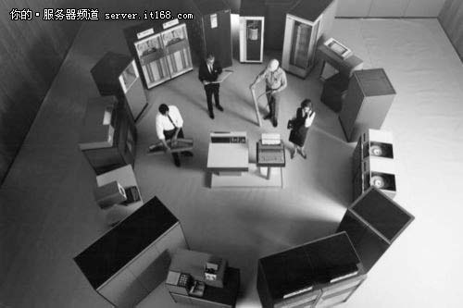
IBM的360

Slide 12
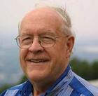

IBM的360——Frederick Brooks
软件开发的负责人是弗雷德里克.布鲁克斯（Frederick Brooks），当时年仅三十，是世界上第一批获得计算机科学博士学位的人之一；
Brooks写了一本《人月神话》，是软件工程领域的经典著作；
1999年，Brooks获得图灵奖；

Slide 13

——操作系统的真正开端

Slide 14
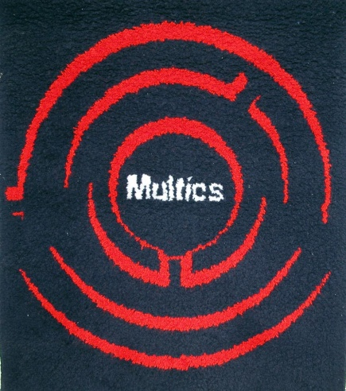



Unix演义——从一个失败的合作开始
1964年贝尔实验室、麻省理工学院及美国通用电气公司开始共同研发一套操作系统Multics，其目的是安装在大型主机上多人多工。
项目开发以失败告终，1969年2月，贝尔实验室退出了该项目。

Slide 15

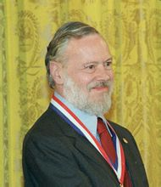
Unix之父——肯·汤普逊&丹尼斯·里奇
肯·汤普逊（Ken Thompson原名Kenneth Lane Thompson），为美国计算机科学学者，与丹尼斯·里奇同为1983年图灵奖得主。
丹尼斯·里奇（Dennis Ritchie）C语言之父，UNIX之父。2011年10月9日，丹尼斯-里奇去世，享年70岁。

Slide 16
Unix开发的缘起和过程
Ken Thompson为MULTICS写了个游戏叫“Space Travel”。
AT&T退出项目后，为了让这个游戏能玩，他找来Dennis Ritchie为这个游戏开发一个极其简单的操作系统。
系统本想在DEC-10上写，后来没有申请到，只好在Digital PDP-7的迷你计算机进行。
他们用汇编语言仅一个月的时间就开发了一个操作系统的原型。当时是1969年8月。

Slide 17
Unix开发的缘起和过程
Unix来源：他们的同事Brian Kernighan非常不喜欢这个系统，嘲笑Ken Thompson说：“你写的系统好真差劲，干脆叫Unics算了。”Unics的名字就是相对于MULTICS的一种戏称，后改成了Unix。
1971年，Ken Thompson写了充分长篇的申请报告，申请到了一台PDP-11/24的机器，于是Unix第一版出来了。
这台电脑只有24KB的物理内存和500K磁盘空间。Unix占用了12KB的内存，剩下的一半内存可以支持两用户进行Space Travel的游戏。而著名的fork()系统调用也就是在这时出现的。

Slide 18
Unix开发的缘起和过程
1973年，Ken Thompson与Dennis Ritchie想用高级语言来完成第三版。
开始他们想尝试用Fortran，可是失败了。后来他们用一个叫BCPL（Basic Combined Programming Language）的语言开发。他们整合了BCPL形成B语言。
Dennis Ritchie觉得B语言还是不能满足要求，就改良了B语言，这就是今天的大名鼎鼎的C语言。
Ken Thompson 与Dennis Ritchie成功地用C语言重写了Unix的第三版内核。

Slide 19
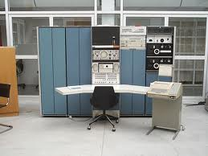
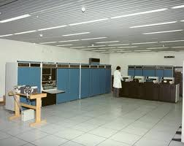
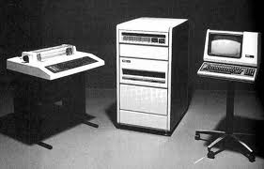
Unix的开发环境
DEC-10(PDP-10)：DEC公司1966年发布；
PDP-7：DEC公司1965年发布的一款迷你电脑；
PDP-11/24：DEC于1970到1980年代，所销售的一系列16位迷你电脑。

Slide 20
Unix的发布、分享和流行
Unix的第一篇文章 “The UNIX Time Sharing System”由Ken Thompson和Dennis Ritchie于1974年7月的 the Communications of the ACM发表。
这是UNIX与外界的首次接触。结果引起了学术界的广泛兴趣并对其源码索取，所以，Unix第五版就以“仅用于教育目的”的协议，提供给各大学作为教学之用，成为当时操作系统课程中的范例教材。
各大学公司开始通过Unix源码对Unix进行了各种各样的改进和扩展。于是，Unix开始广泛流行。

Slide 21


Unix版本演化
1978年，柏克利大学（UC Berkeley），推出了一份以第六版为基础，加上一些改进和新功能而成的 Unix。这就是著名的“1 BSD（1st Berkeley Software Distribution）”，开创了Unix的另一个分支：BSD 系列。

Slide 22
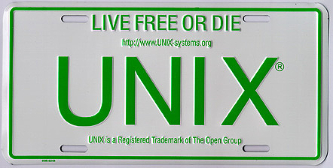
Unix版本演化
同时期，AT&T成立USG（Unix Support Group），将 Unix变成商业化的产品。从此，BSD的 Unix 便和AT&T 的Unix 分庭抗礼，Unix就分为System IV和4.x BSD这两大主流，各自蓬勃发展。

Slide 23
Unix版本演化
1979年发布的Unix 第七版被称为是“最后一个真正的Unix”，这个版本的Unix内核只有40K bytes。后来这个版本被移植到VAX机上。20世纪80年代相继发布的8、9、10版本只授权给了少数大学。
1982年，AT&T基于版本7开发了UNIX System Ⅲ的第一个版本，这是一个商业版本仅供出售。
AT&T综合了其他大学和公司开发的各种UNIX，开发了UNIX System V Release 1。这个新的UNIX商业发布版本不再包含源代码。

Slide 24



Unix版本演化——System V阵营
从AT&T公式的System V演变过来的版本。
主要有： A/UX， AIX， HP-UX， IRIX LynxOS ，SCO，OpenServer， Tru64， Xenix， OS/2， solaris(SUN OS)等。

Slide 25
Unix版本演化——BSD阵营(386BSD)
UCB继续开发BSD UNIX，作为UNIX System III和V的替代选择。
1991年，一群BSD开发者（Donn Seeley、Mike Karels、Bill Jolitz 和 Trent Hein）离开了加州大学，创办了Berkeley Software Design, Inc (BSDI)。BSDI是第一家在便宜常见的Intel平台上提供全功能商业BSD UNIX的厂商。
后来Bill Jolitz 离开了BSDI，开始了386BSD的工作。386BSD被认为是FreeBSD、OpenBSD 和 NetBSD、DragonFlyBSD的先辈。
Notes:
同时，其他一些公司也开始为其自己的小型机或工作站提供商业版本的UNIX系统，有些选择System V作为基础版本，有些则选择了BSD。
BSD对UNIX最重要的贡献之一是TCP/IP。这些发布版中的TCP/IP代码几乎是现在所有系统中TCP/IP实现的前辈，包括AT&T System V UNIX 和Microsoft Windows中的TCP/IP都参照了BSD的源码。

Slide 26




Unix版本演化——BSD阵营(386BSD)
主要有,DragonFly，BSD, FreeBSD, NetBSD, NEXTSTEP, Mac OS X, OpenBSD, SUN OS, OpenSolaris, OpenIndiana等.

Slide 27

Unix版本演化——UNIX like阵营
根据Unix的思想进行开发，而并没有使用任何AT&T的程序码。
主要有GNU / Linux, Minix, QNXUnix等。

Slide 28
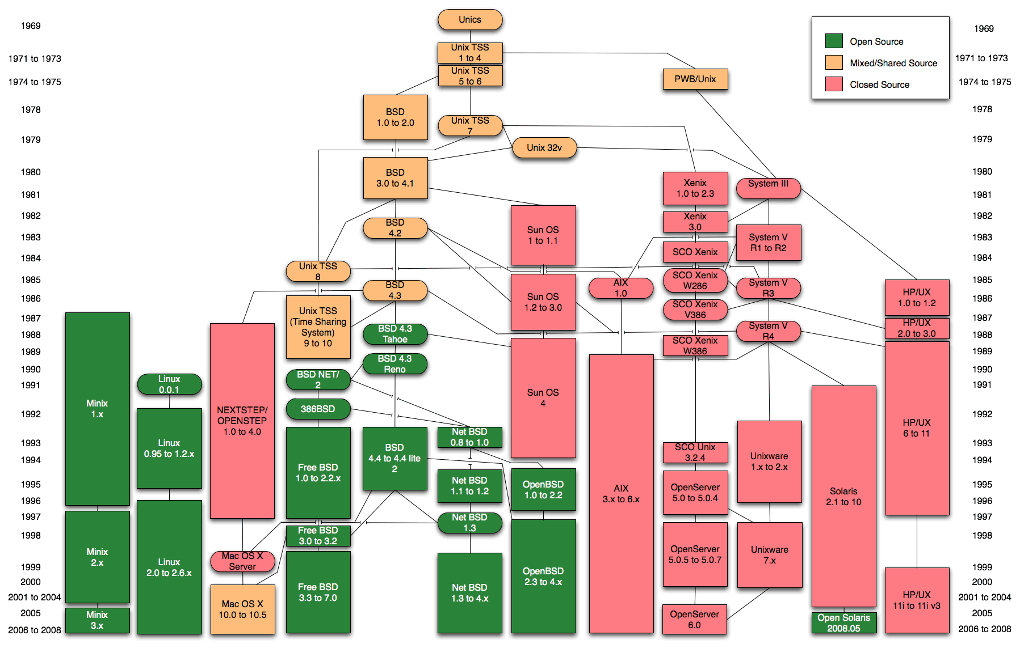

Slide 29
Unix版权之争——因利而起
Berkeley Software Design, Inc（BSDI）很快就与AT&T的UNIX Systems Laboratories（USL）附属公司产生了法律纠纷，USL是AT&T注册的公司。
AT&T为了拥有System V版权，以及Unix商标，为了垄断Unix，1992年，USL正式对BSDI提起诉讼，说BSD剽窃他的源码。而最终了结了好评如潮的BSD系统。

Slide 30
Unix版权之争
这桩诉讼最终在1994年1月了结。此时，AT&T将自己的Unix系统实验室卖给Novell公司。
Novell公司采取了一种比较开明的做法，允许BSDI自由发布自己的BSD，但是前提是必须将来自于AT&T的代码完全删除。
于是诞生了4.4 BSD Lite版，由于这个版本不存在法律问题，成为了现代BSD系统的基础版本。

Slide 31
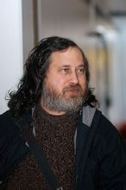
GNU——通用公共许可证
AT&T的商业化态度，让当时许许多的Unix的爱好者和软件开发者们感到相当的痛心和忧虑，他们认为商业化的种种限制并不利于产生的发展，相反还能导制产品出现诸多的问题。随着商业化Unix的版本的种种限制和诸多问题，引起了大众的不满和反对。于是，大家开始有组织地结成“反叛联盟”以此对抗欺行罢市的AT&T等商业化行为。

Slide 32
GNU——通用公共许可证
Richard Stallman认为Unix是一个相当好的操作系统，如果大家都能够将自己所学贡献出来，那么这个系统将会更加的优异！他倡导的Open Source的概念，就是针对Unix这一事实反对实验室里的产品
Richard Stallman于1984年创建了GNU，计划开发一套与Unix相互兼容的的软件。
1985 年 Richard Stallman 又创立了自由软件基金会（Free Software Foundation）来为 GNU 计划提供技术、法律以及财政支持。

Slide 33
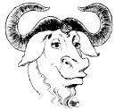
GNU——通用公共许可证
GNU通用公共许可证（GNU General Public License，GPL）。所有GNU软件都在一份在禁止其他人添加任何限制的情况下授权所有权利给任何人的协议条款

Slide 34
GNU的发展
到了1990年，GNU计划已经开发出的软件包括了一个功能强大的文字编辑器Emacs。GCC（GNU Compiler Collection，GNU编译器集合），是一套由 GNU 开发的编程语言编译器。以及大部分UNIX系统 GNU操作系统的内核Linux的程序库和工具。唯一依然没有完成的重要组件就是操作系统的内核(称为HURD)。

Slide 35
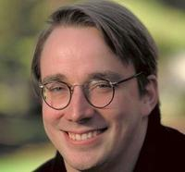
Linux的出现
1990年，Linus Torvalds用汇编语言写了一个在80386保护模式下处理多任务切换的程序。
后来开始写了一些硬件的设备驱动程序，一个小的文件系统。这样0.0.1版本的Linux就出来了。
在1991年10 月5号发布Linux 0.0.2版本,在这个版本中已经可以运行bash 和gcc。

Slide 36
Linux的发展
从一开始，Linus就决定自由扩散Linux，包括原代码。
随即Linux引起黑客们（hacker）的注意，通过计算机网络加入了Linux的内核开发。
Linux 发展迅猛，几乎一两个礼拜就有新版或修正版的出现
到1993年底94年初，Linux 1.0终于诞生了！

Slide 37
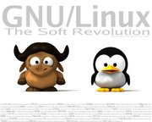
GNU/Linux的诞生
1992年Linux与其他GNU软件结合，完全自由的操作系统正式诞生。该操作系统往往被称为“GNU/Linux”或简称Linux。
尽管如此GNU计划自己的内核Hurd依然在开发中，目前已经发布Beta版本。

Slide 38
Linux的特点
Linux是一个免费，开源的操作系统。
Linux具有高效性和灵活性。
Linux模块化的设计结构，使得它既能在价格昂贵的工作站上运行，也能够在廉价的PC机上实现全部的Unix特性，具有多任务、多用户的能力。
Linux上可以运行丰富的软件，Linux+Appache+ MySQL成为大量网站的标准配置。

Slide 39
Unix的遗产——思想哲学
Doug McIlroy 是认为UNIX的哲学是这样的：三条哲学，简明扼要，就是这三条哲学贯穿着整个Unix世界。
Write programs that do one thing and do it well.
Write programs to work together.
Write programs to handle text streams, because that is a universal interface.

